Slide 1
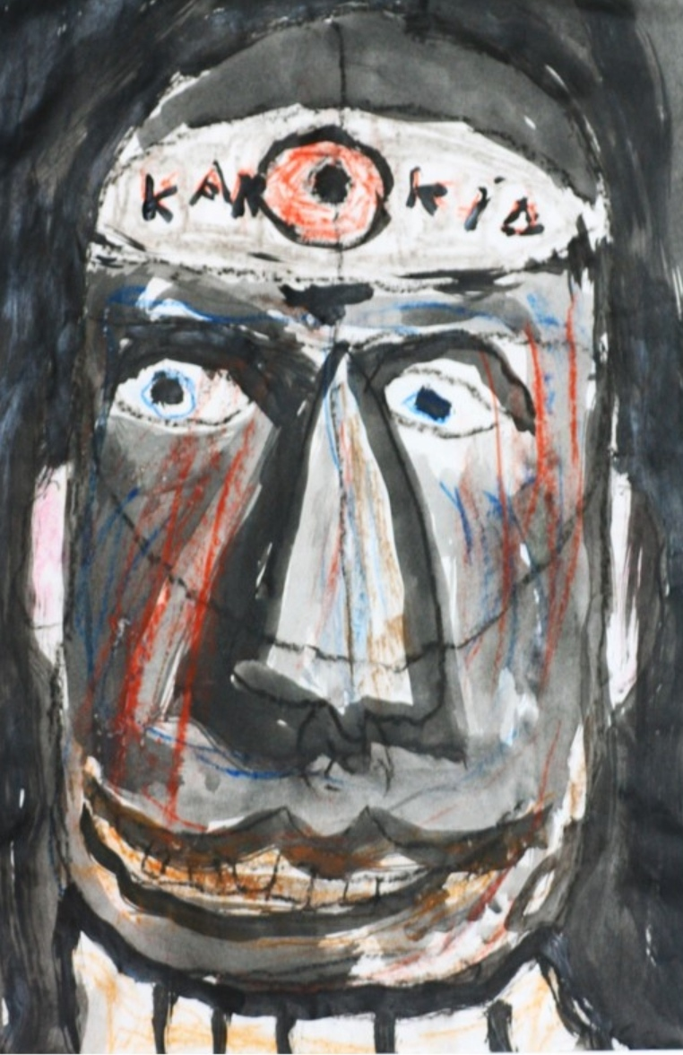
I JORNADES DE
SALUT MENTAL
26,27,28 OCTUBRE 2023
AUDITORI CAPUTXINS
FIGUERES

Slide 2
Conclusions I Jornades Salut Mental Figueres
Transport: Cal una resposta comunitària sobre el transport a la comarca
Drets bàsics: La prevenció comença per garantir el benestar de les persones, habitatge, aliment, serveis bàsics, educació, sanitat, treball
Recursos econòmics: Cal garantir l’adequat finançament de les entitats que donen respostes a unes necessitats no cobertes per l’administració o estan infrafinançades
Reforç comunitari: Fomentar activament els espais públics de socialització per ajudar a desenvolupar als individus com a part d’una comunitat. Potenciar l’associacionisme

Slide 3
Educació: Dotar als centres educatius de professionals especialitzats en salut mental i dotar als professionals de coneixement per a acompanyar als alumnes
Formació: Per les famílies per a detectar les possibles problemàtiques en salut mental i addicions i tenir recursos per ajudar a la persona afectada
Reconeixement dels professionals del sector socioassistencial i facilitar eines de cura per la seva salut mental
Donar veu als joves: Integrar els joves en la confecció dels programes d’atenció a les seves necessitats
Normalitzar la salut mental, a través de campanyes de sensibilització
“VOLDRIA TORNAR A LA VIDA ANTERIOR AL BROT, EL TEMPS EM VA DEMOSTRAR QUE ERA UNA QUIMERA”
Joan Viñas. Club social Figueres

Slide 4
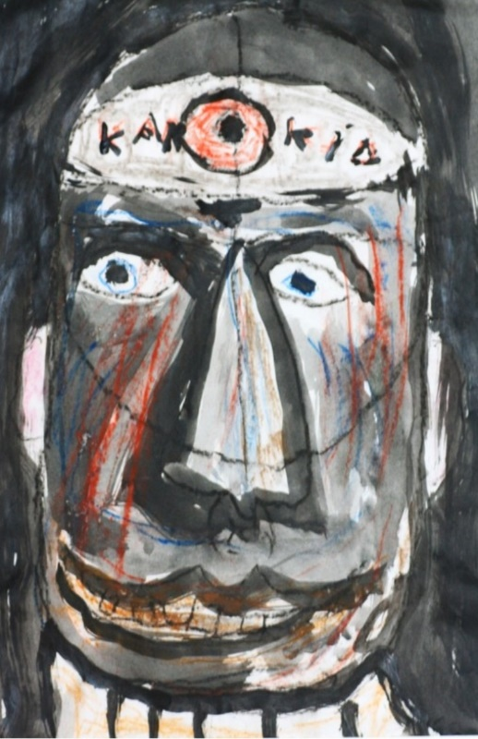
I JORNADES DE SALUT MENTAL
MOLTES GRÀCIES PER LA VOSTRA ATENCIÓ!

